Slide 1
Классификация химических реакций в неорганической и органической химии

Slide 2
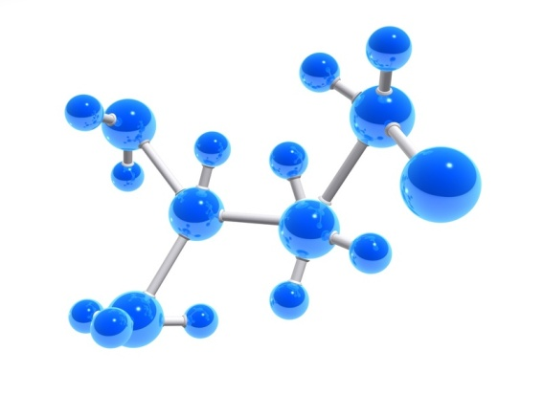
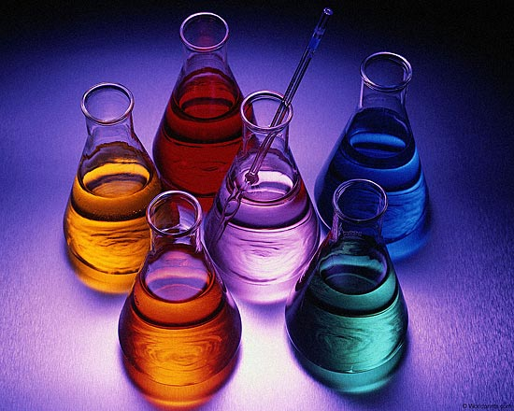
Химические реакции -
это процессы, в результате которых из одних веществ образуются другие, отличающиеся от них по составу и (или) строению.

Slide 3
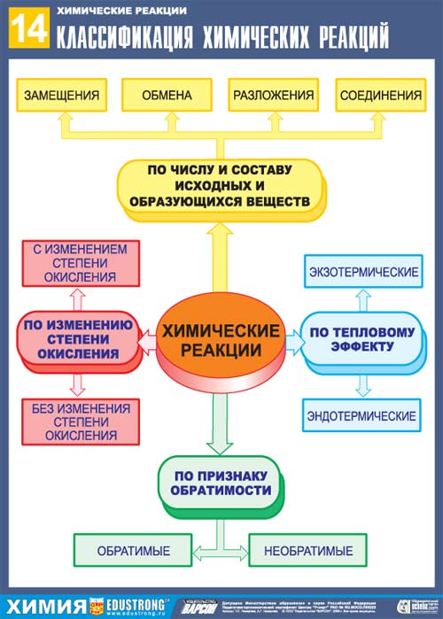
Классификация химических реакций

Slide 4
Классификация
химических реакций
1). По числу и составу реагирующих и образующихся веществ
2).По изменению степени окисления атомов элементов
3).По использованию катализатора
4).По направлению
5).По механизму
6).По тепловому эффекту
7). По виду энергии, инициирующей реакцию
8). По фазовому составу

Slide 5
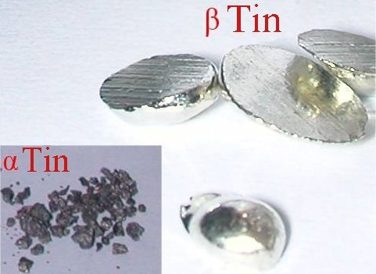
Классификация
химических реакций
I. По числу и составу реагирующих и образующихся веществ:
Реакции, идущие без изменения состава веществ.
В неорганической химии к таким реакциям относят процессы получения аллотропных модификаций одного химического элемента, например:
Sn (белое олово)  Sn (серое олово)

Slide 6
Классификация
химических реакций
I. По числу и составу реагирующих и образующихся веществ:
Реакции, идущие с изменением состава вещества
1. Реакции соединения – реакции, при которых из двух и более веществ образуется одно сложное вещество.
S + O₂ = SO₂
https://youtu.be/5nVtpd3xuD8
2SO₂ + O₂ = 2SO₃
SO₃ + H₂O = H₂SO₄

Slide 7
Классификация
химических реакций
I. По числу и составу реагирующих и образующихся веществ:
Реакции, идущие с изменением состава вещества
2. Реакции разложения – это такие реакции, при которых из одного сложного вещества образуется несколько новых веществ.
2HgO = 2Hg + O₂
2KNO₃ = 2KNO₂ + O₂
2KMnO₄ = K₂MnO₄ + MnO₂ + O₂

Slide 8
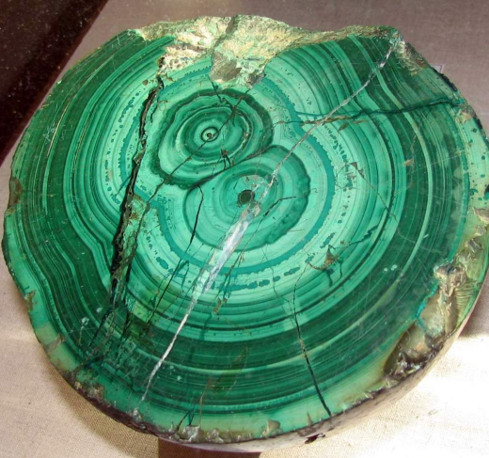
Реакция разложения малахита:
(CuOH)₂CO₃ = 2CuO + H₂O + CO₂
оксид углерода
(IV)
оксид меди
(II)
малахит
вода
https://youtu.be/lleuWkd8uXM

Slide 9
Классификация
химических реакций
I. По числу и составу реагирующих и образующихся веществ:
Реакции, идущие с изменением состава вещества
3. Реакции замещения – это такие реакции, в результате которых атомы простого вещества замещают атомы какого-нибудь элемента в сложном веществе.
Zn + 2HCl = ZnCl₂ + H₂
2Na + 2H₂O = 2NaOH + H₂
Fe + CuSO₄ = FeSO₄ + Cu↓
https://youtu.be/1nSXGKO39jA

Slide 10
Классификация
химических реакций
I. По числу и составу реагирующих и образующихся веществ:
Реакции, идущие с изменением состава вещества
4. Реакции обмена – это такие реакции, при которых два сложных вещества обмениваются своими составными частями. https://youtu.be/ws6SEOdyQA8
CuSO₄ + 2KOH = Cu(OH)₂ + K₂SO₄
NaOH + HNO₃ = NaNO₃ + H₂O
2NH₄Cl + Ca(OH)₂ = CaCl₂ + 2NH₃ + 2H₂O

Slide 11
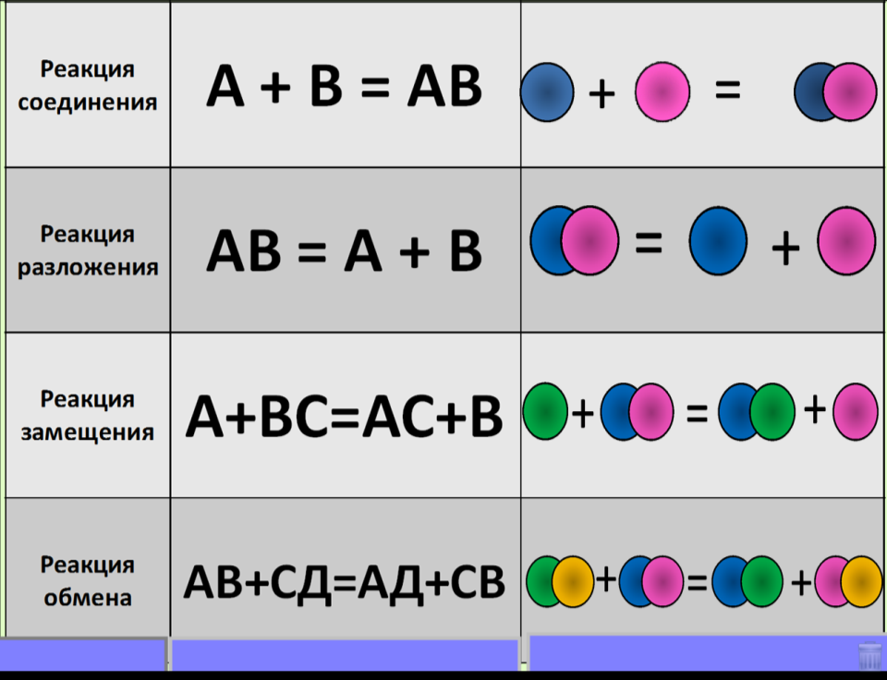

Slide 12
II. По изменению степеней окисления химических элементов

Slide 13
Классификация
химических реакций
II. По изменению степеней окисления химических элементов:
1. Окислительно-восстановительные реакции – реакции, идущие с изменением степеней окисления элементов (все реакции замещения, а также реакции соединения и разложения, в которых участвует хотя бы одно простое вещество).
CuSO₄ + Fe = FeSO₄ + Cu↓
Zn + 2HCl = ZnCl₂ + H₂↑
Mg + H₂SO₄ = MgSO₄ + H₂↑

Slide 14
По признаку изменения степени окисления
2) протекают без изменения степени окисления элементов

Slide 16
Классификация
химических реакций
III. По использованию катализатора:
1. Некаталитические реакции – реакции, идущие без участия катализатора:
t
2HgO = 2Hg + O₂↑

Slide 17
Классификация
химических реакций
III. По использованию катализатора:
1. Каталитические реакции – реакции, идущие с участием катализатора:
MnO₂
2H₂O₂ = 2H₂O + O₂↑

Slide 18
Классификация
химических реакций
IV. По направлению:
1. Необратимые реакции протекают в данных условиях только в одном направлении:
Ba(ClO₂)₂ + H₂SO₄ = 2HClO₂ + BaSO₄↓
2. Обратимые реакции в данных условиях протекают одновременно в двух направлениях:
3H₂ + N₂  2NH₃
N₂O₄  2NO₂

Slide 19
Классификация
химических реакций
V. По механизму:
1. Радикальные реакции – идут между образующимися в ходе реакции радикалами и молекулами:
CH₄ + Cl₂ = CH₃Cl + HCl
CH₄ + HNO₃ = CH₃NO₂ + H₂O

Slide 20
Классификация
химических реакций
V. По механизму:
2. Ионные реакции – идут между уже имеющимися или образующимися в ходе реакции ионами:
C₂H₄ + HBr = C₂H₅Br

Slide 21
Классификация
химических реакций
VI. По тепловому эффекту:
2. Эндотермические реакции протекают с поглощением энергии:
N₂ + O₂ = 2NO – Q кДж
2HgO = 2Hg↓ + O₂↑ - Q кДж

Slide 22
Классификация
химических реакций
VI. По тепловому эффекту:
1. Экзотермические реакции протекают с выделением энергии:
4P + 5O₂ = 2P₂O₅ + Q кДж

Slide 23
Классификация
химических реакций
VII. По виду энергии, инициирующей реакцию:
Фотохимические реакции инициируются световой энергией.
Радиационные реакции инициируются излучениями большой энергии – рентгеновскими лучами, ядерными излучениями.
Электрохимические реакции инициируются электрическим током (электролиз).
Термохимические реакции инициируются тепловой энергией (все эндотермические реакции и множество экзотермических).

Slide 24
VIII. По фазовому составу

Slide 25
Классификация
химических реакций
VIII. По фазовому составу:
1. Гетерогенные реакции – реакции, в которых реагирующие вещества и продукты находятся в разных агрегатных состояниях:
CuO↓ + H₂↑ = Cu↓ + H₂O

Slide 26
Классификация
химических реакций
VIII. По фазовому составу:
2. Гомогенные реакции – реакции, в которых реагирующие вещества и продукты находятся в одном агрегатном состоянии (в одной фазе):
2 СО↑ + О₂↑ = 2 СО₂↑

Slide 27
Важнейшие реакции в органической химии

Slide 29
